Slide 1
Общеразвивающие упражнения как вид основной гимнастики
Правила записи общеразвивающих упражнений.
Критерий составления комплекса общеразвивающих упражнений.

Slide 2
Правила записи общеразвивающих упражнений

Slide 3
Правила записи общеразвивающих упражнений
Д.В.Хухлаева
А.В.Кенеман
Д.В.Хухлаева
Г.Л.Лескова
П.П.Буцинская
В.И.Васюкова

Slide 4
Запись общеразвивающих упражнений.
Обобщающая
Конкретная
Название
Исходное положение
Ритм, темп
Дозировка

Slide 5
Виды исходных положений.
Исходное положение
Положение лежа
Положение сидя
Положение стоя

Slide 6
Запись исходного положения
Положение тела
Положение ног
Положение рук (рук с предметом)
Место нахождения предмета

Slide 7
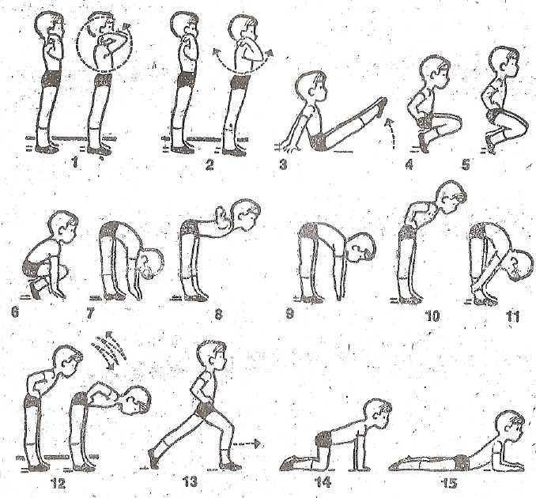

Slide 8
Критерий составления комплекса общеразвивающих упражнений

Slide 9
1.При составлении комплекса обращаем внимание на возраст детей.
3 -4 года
Количество: 4 упражнения
Дозировка: 5-6 раз
4 года
Количество: 5-6 упражнения
5- 6 лет
Количество: 6-8 упражнения
6-7 лет
Дозировка: 5-8 раз
Дозировка: 8-10 раз
Количество: 8-10 упражнения
Дозировка: 10-12 раз

Slide 10
2. Последовательность упражнений в комплексе.
Шея, плечевой пояс, для рук (Р)
Ноги (Н)
Прыжки (П)
Туловище (Т)
Ходьба

Slide 11
3. Дозировка прыжков.
Младшая
группа
Средняя
группа
Старшая
группа
10 прыжков - 2-3 раза в чередовании с ходьбой.
20 прыжков - 2-3 раза в чередовании с ходьбой.
Подготовительная
группа
30 прыжков - 2-3 раза в чередовании с ходьбой.
30 прыжков 3 -4 раза в чередовании с ходьбой

Slide 12
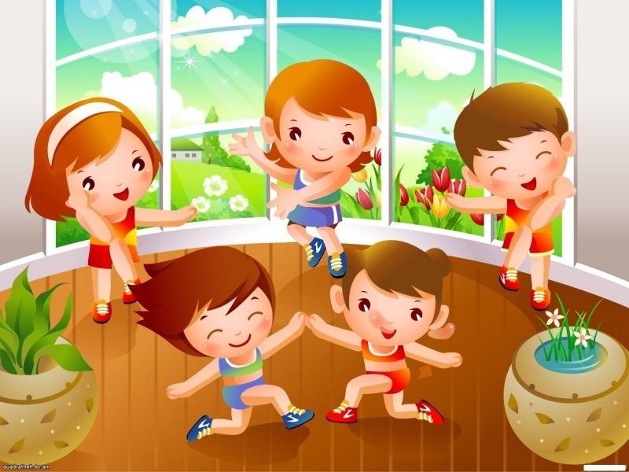
4. Два упражнения подряд на одну и ту же группу мышц ставить нельзя.

